Slide 1
Об организации приемной кампании в первые классы в 2025 году

Slide 2
1 апреля в 00 часов
Дети, проживающие на закрепленной территории
Правом преимущественного приема будут пользоваться дети, поступающие в школу, в которой обучаются их полнородные и неполнородные брат и (или) сестра, в том числе усыновленные (удочеренные) (основание – часть 3.1 ст. 67 Федерального закона от 29.12.2012 № 273-ФЗ «Об образовании в Российской Федерации»).
Обращаем ваше внимание на то, что регистрация на закрепленной за общеобразовательным учреждением территории для данной категории детей при зачислении ребенка в учреждение не учитывается

Slide 3
Правом внеочередного или первоочередного приема в общеобразовательные учреждения будут пользоваться следующие категории детей:
ВНЕОЧЕРЕДНОЙ ПРИЁМ
дети военнослужащих по месту жительства их семей
дети сотрудников войск национальной гвардии РФ по месту жительства их семей
ПЕРВОЧЕРЕДНОЙ ПРИЁМ
дети сотрудников органов уголовно-исполнительной системы, федеральной противопожарной службы Государственной противопожарной службы, таможенных органов Российской Федерации по месту жительства
дети сотрудников органов внутренних дел, не являющихся сотрудниками полиции, по месту жительства
дети сотрудников полиции по месту жительства
Дети лиц, принимающих (принимавших ) участие в СВО по месту жительства
Для данной категории детей при зачислении в общеобразовательное учреждение регистрация на закрепленной за учреждением территории учитывается

Slide 4
На информационном стенде и сайте общеобразовательного учреждения
создание отдельного раздела «Зачисление в 1 класс»
- постановление Администрации города Нижний Тагил 03.03.2025 № 546-ПА «O закреплении муниципальных общеобразовательных учреждений за конкретными территориями муниципального образования город Нижний Тагил и признании утратившим силу постановления Администрации города Нижний Тагил от 06.03.2024 № 530-ПА»
- постановление Администрации города Нижний Тагил от 16.03.2023 № 555-ПА «Об утверждении Административного регламента предоставления муниципальной услуги «Прием заявлений о зачислении в муниципальные образовательные организации, реализующие программы общего образования» (с изменениями от 31.03.2023 № 701-ПА, от 28.06.2023 № 1417-ПА, от 14.02.2024 № 352-ПА)
- правила приема граждан в ОУ, утвержденные приказом руководителя
- информация о местонахождении ОУ, адрес, телефоны должностного лица, ответственного за организацию приема, часы и график приема документов (с включением суббот и вечерних часов), «горячая линия»
устав, сведения о лицензии, сведения о о государственной аккредитации, реализуемые образовательные программы
информация о количестве мест в первых классах
образец заявления о приеме на обучение, образцы уведомлений, используемых при предоставлении услуги по зачислению в МОУ

Slide 5
ИТОГИ ПРОВЕРКИ САЙТОВ
Не обеспечено размещение постановления Администрации города Нижний Тагил от 03.03.2025 «О закреплении муниципальных общеобразовательных учреждений за конкретными территориями муниципального образования город Нижний Тагил и признании утратившим силу постановления Администрации города Нижний Тагил от 06.03.2024 № 530-ПА»
Не размещен Административный регламент со всеми изменениями
Правила приема не подписаны электронной цифровой подписью или размещен локальный акт ОУ 2024 года и старше
Не размещена информация о количестве мест в первых классах
Образец заявления о приеме старого образца или не размещен
Размещен приказ управления образования, утративший силу, о даче разрешений на прием детей в ОУ в более раннем или более позднем возрасте, чем предусмотрено законом (сейчас данная информация – приложение № 8 к АР)
Сведения о сроке действия аккредитации образовательных программ (часть 12 ст. 92 Федерального закона от 29.12.2012 «Об образовании в Российской Федерации» - с 01.03.2022 свидетельство о гос. Аккредитации действует бессрочно)

Slide 6
СПОСОБЫ ПОДАЧИ ЗАЯВЛЕНИЯ
Внесены изменения в Порядок приема на обучение, утв. Приказом Минпросвещения России от 02.09.2020 № 458
Граждане РФ
Иностранные граждане и лица без гражданства
В электронной форме посредством ЕПГУ
Через МФЦ
Через операторов почтовой связи
Лично в школу
В электронной форме посредством ЕПГУ
Через МФЦ
Через операторов почтовой связи

Slide 7
ПЕРЕЧЕНЬ НЕОБХОДИМЫХ ДОКУМЕНТОВ
(для граждан РФ)
Личное заявление
Копия свидетельства о рождении ребенка
Копия документа, удостоверяющего личность
Копия документа, подтверждающего установление опеки или попечительства (при необходимости)
Копия свидетельства о рождении брата или сестры при преимущественном праве на зачисление
Копия заключения ПМПК (при наличии)
Копия документа о регистрации по месту жительства
Копия документа, подтверждающего льготу

Slide 8
ТРЕБОВАНИЕ ДОКУМЕНТОВ ЗА РАМКАМИ ПЕРЕЧНЯ ЗАПРЕЩАЕТСЯ
Выдача уведомления в получении документов (указывается регистрационный номер заявления о приеме ребенка в ОУ, перечень представленных документов)
- Уведомление заверяется подписью должностного лица ОУ, ответственного за прием документов

Slide 9
АЛГОРИТМ ДЕЙСТВИЙ
Граждане РФ
Проверка комплектности документов (1 рабочий день)
Приглашение в школу (при необходимости)
Выдача (направление) уведомления о приеме (отказе) документов (п. 51 Регламента)
Зачисление в школу (3 рабочих дня после 30 июня)

Slide 10
Об организации приема иностранных граждан на обучение по программам начального общего, основного общего и среднего общего образования в образовательные организации

Slide 11
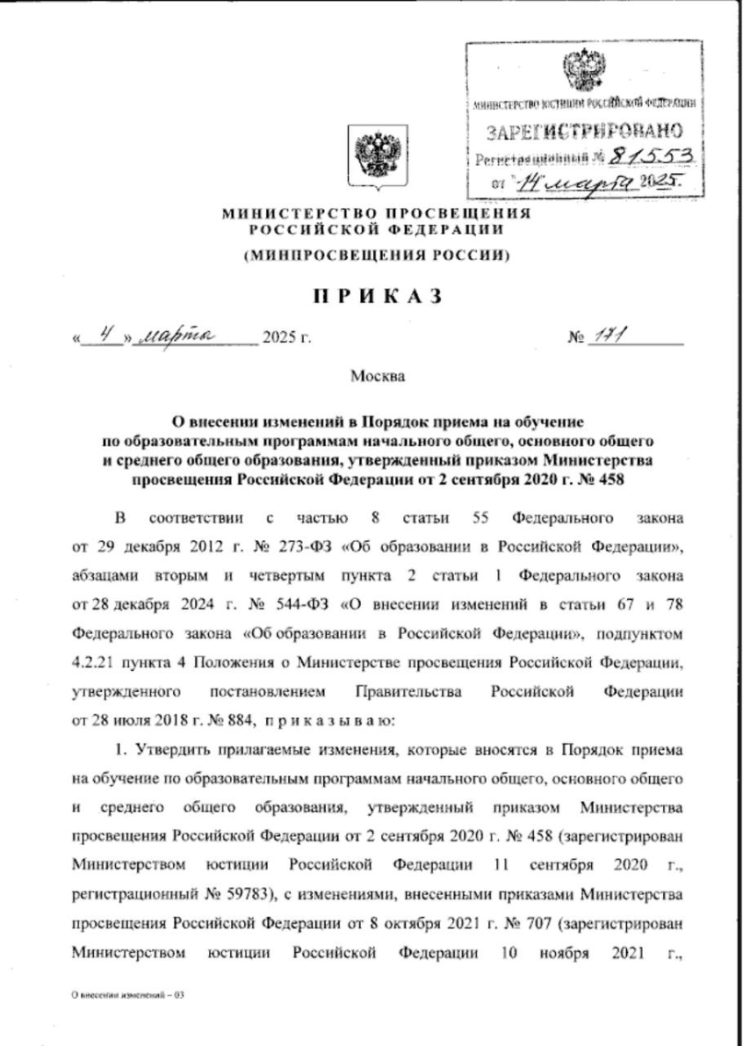
Приказ Минпросвещения России № 171 от 04 марта 2025 г.
Порядок приема на обучение по образовательным программам начального общего, основного общего и среднего общего образования от 2 сентября 2020 года № 458

Slide 12
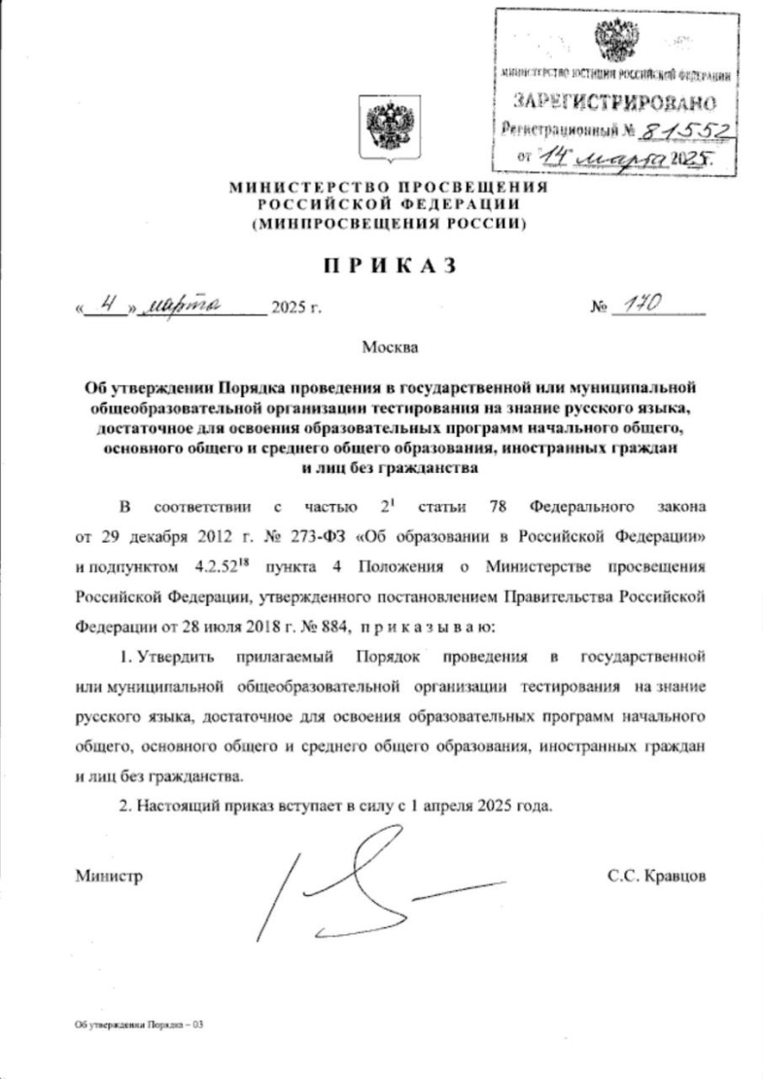
Приказ Минпросвещения России № 170 от 04 марта 2025 г.
Порядок проведения в государственной или муниципальной общеобразовательной организации тестирования на знание русского языка, достаточное для освоения образовательных программ начального общего, основного общего и среднего общего образования, иностранных граждан и лиц без гражданства от 4 марта 2025 года № 170

Slide 13
ПРИКАЗ № 171 от 04 марта 2025 г. ПОРЯДОК ПРИЕМА НА ОБУЧЕНИЕ
ОСНОВАНИЯ ДЛЯ ОТКАЗА В ПРИЕМЕ В ШКОЛУ
ребенок не может быть зачислен в школу только в том случае, если в ней нет свободных мет;
если не представлен документ, подтверждающий законность нахождения на территории России;
если не прошел тестирование.
1 ЗАЯВЛЕНИЕ И ПЕРЕЧЕНЬ ДОКУМЕНТОВ
Родители подают заявление о приеме на обучение и предъявляют:
копии документов, подтверждающих родство заявителя;
копии документов, подтверждающих законность нахождения ребенка и его законного (законных) представителя (представителей) на территории Российской Федерации
копии документов, подтверждающих прохождение государственной дактилоскопической регистрации ребенка;
копии документов, подтверждающих изучение русского языка ребенком в образовательных организациях иностранного (иностранных) государства (государств) (со 2 по 11 класс) (при наличии);
копии документов, удостоверяющих личность ребенка;
копии документов, подтверждающих присвоение родителю ИНН,
копия СНИЛС родителя (при наличии), а также СНИЛС ребенка (при наличии);
медицинское заключение об отсутствии у ребенка инфекционных заболеваний, представляющих опасность для окружающих;
копии документов, подтверждающих осуществление родителем (законным представителем) трудовой деятельности (при наличии).
Все документы представляются на русском языке или вместе с заверенным в установленном порядке переводом на русский язык.

Slide 14
ПРИКАЗ № 171 от 04 марта 2025 г. ПОРЯДОК ПРИЕМА НА ОБУЧЕНИЕ
2 ПРОВЕРКА ДОКУМЕНТОВ, НАПРАВЛЕНИЕ НА ТЕСТИРОВАНИЕ
Образовательная организация не более 5 рабочих дней проводит проверку комплектности предоставленных документов;
Если представлен полный комплект документов, общеобразовательная организация в течение 25 рабочих дней проверяет их достоверность;
После проверки достоверности документов ребенок направляется в тестирующую организацию;
Информация о направлении на тестировании направляется по адресу, указанному в заявлении о приеме на обучение, и в личный кабинет ЕПГУ;
Одновременно общеобразовательная организация уведомляет тестирующую организацию в электронной форме через ЕПГУ или с использованием РПГУ (при наличии технической возможности);
Если предоставлен неполный комплект документов, общеобразовательная организация не рассматривает заявление!

Slide 15
ПРИКАЗ № 171 от 04 марта 2025г. ПОРЯДОК ПРИЕМА НА ОБУЧЕНИЕ
ПОСЛЕ ПРОХОЖДЕНИЯ ТЕСТИРОВАНИЯ
3
Тестирующая организация в течение 3-х дней после тестирования уведомляет образовательную организацию (школу) о результатах
Информация о результатах тестирования и рассмотрения заявления о приеме на обучение направляется по адресу (почтовый или электронный), указанному в заявлении о приеме на обучение, и в личный кабинет ЕПГУ
Руководитель общеобразовательной организации издает распорядительный акт о приеме на обучение ребенка в течение 5 рабочих дней после официального поступления информации об успешном прохождении тестирования
4
ДОПОЛНИТЕЛЬНО
Пункт 26(1) Порядка не распространяется на иностранных граждан, указанных в подпункте 2 пункта 20 и пункте 21 статьи 5 Федерального закона от 25 июля 2002 г. № 115-ФЗ «О правовом положении иностранных граждан в Российской Федерации».
Иностранные граждане, указанные в абзаце первом настоящего пункта Порядка, предъявляют следующие документы:
копия свидетельства о рождении ребенка;
копия паспорта;
справку о регистрации по месту жительства.
Граждане Белоруссии при приеме в школу предъявляют:
копия свидетельства о рождении ребенка;
копия паспорта;
справку о регистрации по месту жительства.
Если заявление о приеме на обучение подано в электронном виде, запрещается требовать копии документов за исключение копий или оригиналов документов, подтверждение которых в электронном виде невозможно.

Slide 16
ПРИКАЗ № 170 от 04 марта 2025г. ПОРЯДОК ПРОВЕДЕНИЯ ТЕСТИРОВАНИЯ
1
ТЕСТИРУЮЩАЯ ОРГАНИЗАЦИЯ
Тестирование проводится в государственных и муниципальных общеобразовательных организациях
Тестирующая организации определяются исполнительными органами в сфере образования;
Информация о тестирующих организациях и местах проведения тестирования публикуется ИО на ЕПГУ
2 ТЕСТИРОВАНИЕ
Тестирование проводится на основании направления, выданного образовательной организацией;
Родители не позднее чем через 7 рабочих дней после дня получения направления лично обращаются в тестирующую организацию для записи на тестирование;
Исполнительный орган в сфере образования утверждает расписание проведения тестирования;
Информация о датах проведения тестирования, демоверсии диагностических материалов, критерии оценивания размещаются на официальных сайтах тестирующих организаций;
В тестирующих организациях организуется пункт прохождения тестирования (далее - ППТ). В ППТ может быть использовано оборудование, применяемое в пунктах проведения экзаменов при проведении ГИА.
Тестирование проводится по годам обучения. Уровни знания русского языка: достаточный и недостаточный;
7. Тестирование проводится в устной и письменной форме (за исключением тестирования поступающих в 1 класс). Продолжительность проведения тестирования составляет не более 80 минут
8. Во время проведения тестирования обязательна видео и аудио запись;
9. Для проведения тестирования создается комиссия. Для разрешения спорных вопросов создается апелляционная комиссия.
10. Перед проведением тестирования проводиться инструктаж ребенка.
11. При проведении тестирования ребенку запрещается пользоваться любыми подсказками, средствами связи, фото-, аудио- и видеоаппаратурой, электронно вычислительной техникой, справочными материалами, шпаргалками.
В случае нарушения запрета ТЕСТИРОВАНИЕ СЧИТАЕТСЯ НЕПРОЙДЕННЫМ.
Методическое обеспечение, разработка диагностических материалов, критериев оценивания, определение минимального количества баллов осуществляется Рособрнадзором
Информация о тестирующих организациях направляется исполнительным органом в сфере образования в Минпросвещения России для размещения на сайте в сети «Интернет»

Slide 17
ПРИКАЗ № 170 ОТ 04 МАРТА 2025 Г. ПОРЯДОК ПРОВЕДЕНИЯ ТЕСТИРОВАНИЯ
ПРИКАЗ № 170 от 04 марта 2025г. ПОРЯДОК ПРОВЕДЕНИЯ ТЕСТИРОВАНИЯ
3 РЕЗУЛЬТАТЫ ТЕСТИРОВАНИЯ
4 ТЕСТИРОВАНИЕ НЕ ПРОЙДЕНО
Тестирующая организация в течение 3 рабочих дней со дня прохождения тестирования передает сведения о тестировании в ту школу, в которую было подано заявление о приеме на обучение. Школа информирует родителей о результатах тестирования.
Исполнительные органы в сфере образования предоставляют МВД доступ к сведениям о тестировании и зачислении в школу в государственных информационных системах субъектах РФ и (или) посредством системы междведомственного электронного взаимодействия.
Если ребенок не прошел тестирование, предлагается пройти дополнительное обучение русскому языку.
Повторно пройти тестирование можно не ранее, чем через 3 месяца.
При повторном прохождении тестирования не допускается повторное предоставление ранее использованного варианта.
5 УЧЕТ И ХРАНЕНИЕ МАТЕРИАЛОВ
Все материалы тестирования хранятся в тестирующей организации.
Учет сведений о результатах тестирования обеспечивается исполнительным органом в сфере образования и (или) образовательными организациями.
Обеспечивается публикация на ЕПГУ (при наличии технической возможности) или РПГУ
Руководитель общеобразовательной организации издает распорядительный акт о приеме на обучение ребенка в течение 5 рабочих дней после официального поступления информации об успешном прохождении тестирования

